Slide 1
PODROČNA ANESTEZIJA
ZA CARSKI REZ
Jožica Wagner Kovačec
UKC Maribor

Slide 2
PODROČNA ANESTEZIJA (PA)
1. Uvod
1.1. Zadržki za PA
2. Spinalna anestezija (SA)
3. Epiduralna anestezija (EA)
4. Kombinirana spinalno-epiduralna anestezija (CSE)
5. Zaključek

Slide 3
1. UVOD
Od l. 1980: PA>SA
zahteva več osebnega napora anesteziologa
učinkovita anestezija: SA, CSE ( blok do TH 4, motorična blokada)
varnost (umrljivost mater: 6.5 vs. 3.8/milj.)
Hawkins JL, Chang J, Palmer SK, et al. Anesthesia-related maternal mortality in the United States:1979-2002. Obstet Gynecol 2011;117:69.
manj infekcij krg rane (BJA 2011 nov;107(5):757-761. )

Slide 4
1. UVOD
manj krvavitev po CR (GA:EA→ 5.1% vs .0.4%) Chang CC, Wang IT, Chen YH, LinHC. Anesthetic management as a risk factor for postpartum hemorrhage after cesarean deliveries. Am J Obstet Gynecol 2011; 205:462.e1.
budnost→ refleksi ohranjeni
takojšnji stik matere in novorojenčka (psihološki učinek)
hitrejša mobilizacija- preprečevanje VTE

Slide 5
1.1. ZADRŽKI ZA PA
akutna krvavitev
hemodinamska nestabilnost
alergija na lokalne anestetike
nagnjenost h krvavitvi
infekcija CNS ali kože ledveno
nevrološko obolenje
porodničina odklonitev

Slide 6
2. SPINALNA ANESTEZIJA (SA)
PREDNOSTI:
- enostaven postopek
- varen postopek ob izključitvi kontraindikacij
- hitro delovanje
- zagotavlja anestezijo in motorično blokado

Slide 7
2. SPINALNA ANESTEZIJA (SA)
SLABOSTI:
-možnost nezadostne anestezije, nepredvidljiva višina blokade
-nemirnost, bolečina ( midazolam, analgetik )
-slabost, bruhanje ( antiemetik )
- zahteva več osebnega napora anesteziologa
- hipotenzija

Slide 8
2. SPINALNA ANESTEZIJA (SA)
HIPOTENZIJA
Cyna AM, Andrew M, Emmett RS, et al. Techniques for preventing hypotension during spinal anaesthesia for caesarean section. Cochrane Database Syst Rev 2006; :CD002251.
tekočine ( koloidi > kristaloidi > nič)
vazopresorji ( fenilefrin, efedrin)- infuzija, bolus
Habib AS. A review of the impact of phenylephrine administration on maternal hemodynamics and maternal and neonatal outcomes in women undergoing cesarean delivery under spinal anesthesia. Anesth Analg. 2012 ; 114(2):377-90.
mehanski kompresijski pripomočki
nagnjenost operacijske mize v levo za 15-30 stopinj, zagozda pod desni bok

Slide 9
3. EPIDURALNA ANESTEZIJA
analgezija:dobra? Kri, likvor?→ anestezija
kje dodatni odmerki?→ monitoring!
2% lidokain; 0,75% ropivacaine,
Hillyard SG, et al.: Extending epidural analgesia for emergency caesarean section: a meta analysis. BJA 2011;107(5):668-78.
3% 2-kloroprokain
SA:EA?→uspešnost, intraop analgetiki, prehod v spl., izhod novorojenčka, materino zadovoljstvo; Cochrane Database of Systematic Reviews 2004;(2):CD003765.

Slide 10
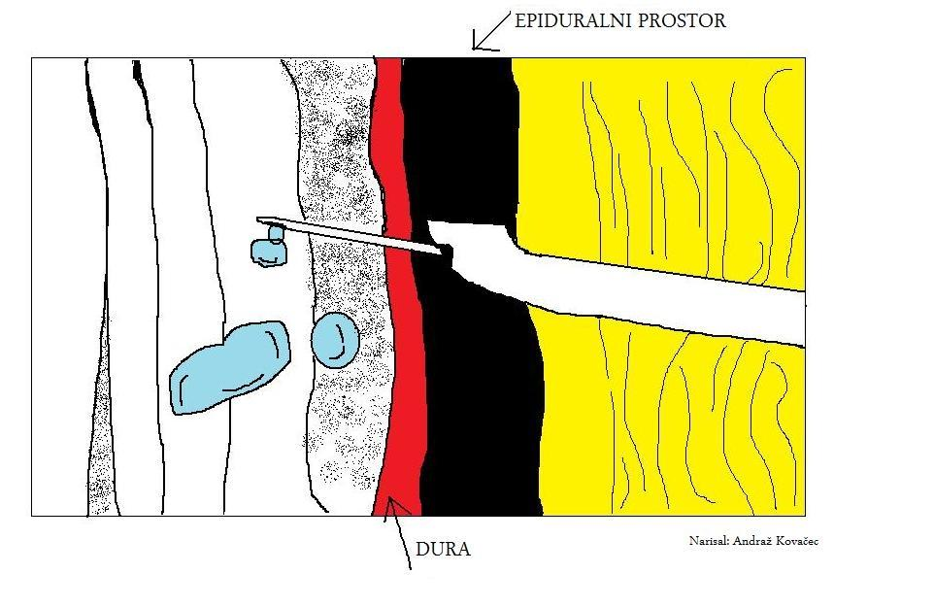
4. KOMBINIRANA SPINALNO-EPIDURALNA ANESTEZIJA (CSE)

Slide 11
CSE
Prednosti SA in EA: hitra anestezija, dodatni odmerki, postoperativna analgezija
neuspešni EK→ CSE
Visoko rizične porodnice→ CSE: predvidljiva višina bloka, HD stabilnost (EVE: epidural volume extension)
Van de Velde M et al. Combined spinal epidural anesthesia for Cesarean section: dose dependent effects of hyperbaric bupivacaine on maternal hemodynamics. Anesth Analg 2006;103:187-90.
Potreba po splošni anesteziji: 0.23% !
IJOA 2010 ;19(2):183-7.

Slide 12
ZAKLJUČEK
NOVI IZZIVI za porodnega anesteziologa
PA za CR je varna in priporočljiva izbira
izbira PA prilagojena porodnici in razlogu za CR
osebni napor anesteziologa: DA!
Anesteziolog : pomembna vloga za optimalno oskrbo porodnice in ploda med CR

Slide 13

HVALA ZA POZORNOST! jozica.wagner-kovacec@guest.arnes.si

